Slide 1
WELCOME TO
Front-end developer base course
Lesson 7

Slide 2
Занятие 7
Библиотека jQuery
Работа с селекторами в jQuery
Работа с DOM в jQuery
Работа с таймерами в JavaScript

Slide 3
Библиотека jQuery
jQuery — библиотека JavaScript, фокусирующаяся на взаимодействии JavaScript и HTML. Библиотека jQuery помогает легко получать доступ к любому элементу DOM, обращаться к атрибутам и содержимому элементов DOM, манипулировать ими.
Лёгкая и удобная работа с DOM
Удобная и гибкая работа с событиями
Упрощённая работа с JavaScript анимацией
Лёгкая и удобная работа с AJAX
Кроссбраузерность
Расширяемость и обилие плагинов
Размер библиотеки, и необходимость её подключения.

Slide 4
Библиотека jQuery
Функция jQuery() - наше всё ( jQuery(selector[, context]) )
Возвращает объект jQuery, с которым мы производим все дальнейшие действия в рамках библиотеки.
Функция $() - альтернатива функции jQuery()
Что лучше использовать: $ или jQuery?

Slide 5
Библиотека jQuery
Функция ready() - выполняет событие DOMContentLoaded
$( document ).ready(function() {
// Handler for .ready() called.
});
Краткая запись
$(function() {
// Handler for .ready() called.
});
ВАЖНО!!! : DOMContentLoaded !== Window.onload

Slide 6
Селекторы в jQuery
$(cssSelector).someJQueryFunction() - общая форма записи
Примеры:
$(“.my-class”), $(“#my-id”), $(“[attribute=’my-attribute’]”)
$(“.my-class .child-class + div:first-child”)
$(“table > tr > td:last-of-type”)
$(this) - контекст this, обёрнутый в объект jQuery

Slide 7
jQuery продвинутая работа с DOM
$(selector1).find(selector2) - найти элемент с selector2 внутри элемента selector1.
$(selector1).next() - найти следующий элемент, после элемента selector1.
$(selector1).next(selector2) - выбрать следующий элемент, если он имеет селектор selector2.
$(selector1).prev() или $(selector1).prev(selector2) - то же самое, но с предыдущими элементами
Альтернатива next() - селекторы + и ~

Slide 8
jQuery продвинутая работа с DOM
$(selector1).parent() (.parents( [selector ] )) - обратиться к родителю selector1
$(selector1).parent(‘selector2’) - обратиться к родителю элемента selector1, у которого есть selector2
$(selector1).children() или $(selector1).children(selector2) - обратиться к потомкам selector1
Отличие children от find: children ограничивается одним уровнем вложенности.

Slide 9
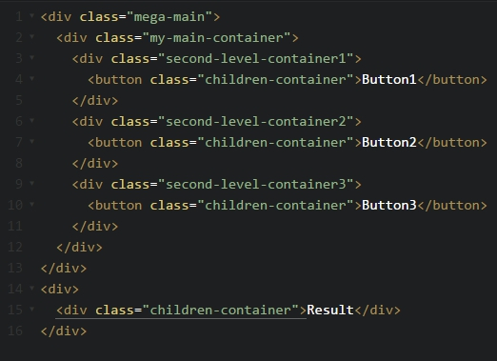
jQuery продвинутая работа с DOM

Slide 10


jQuery продвинутая работа с DOM
Функция closest() - найти предка в любом поколении, вплоть до body:

Slide 11
Функции вставки контента в документ
.append(content) - добавляет контент в конец элемента
.prepend(content) - добавляет контент в начало элемента
.before(content) - добавляет контент перед элементом
.after(content) - добавляет контент после элемента
.text(content) - задаёт текст внутри элемента
.html(content) - задаёт html разметку внутри элемента
.remove() - удаляет указанный элемент из DOM

Slide 12
Таймеры в Javascript
setTimeout( function() {
console.log(“Worked”);
}, 1000);
var i = 1;
setInterval( function() {
console.log("Worked " + i);
i++;
}, 1000);

Slide 13
Таймеры в Javascript
var i = 1;
var myInterval = setInterval( function() {
console.log("Worked " + i);
i++;
if(i === 6) {
clearInterval(myInterval );
}
}, 1000);

Slide 14
jQuery.noConflict( )
Предотвращает конфликты функции $ библиотеки jQuery, с другими библиотеками использующими $.
<script src="other_lib.js"></script>
<script src="jquery.js"></script>
<script>
$.noConflict();
jQuery( document ).ready(function( $ ) {
// Code that uses jQuery's $ can follow here.
});
// Code that uses other library's $ can follow here.
</script>

Slide 15
jQuery.noConflict( )
Предотвращает конфликты функции $ библиотеки jQuery, с другими библиотеками использующими $.
<script src="other_lib.js"></script>
<script src="jquery.js"></script>
<script>
jQuery.noConflict();
(function( $ ) {
$(function() {
// More code using $ as alias to jQuery
});
})(jQuery);
</script>

Slide 16
Домашнее задание
Создать HTML документ
Подключить jQuery
Научиться работать с DOM при помощи библиотеки jQuery.
Требования:
Скрипт должен отрабатывать при загрузке документа.
Код должен находиться в отдельном js файле.
В скрипте должны участвовать все функции, пройденные на занятии.

